Slide 1


Slide 2
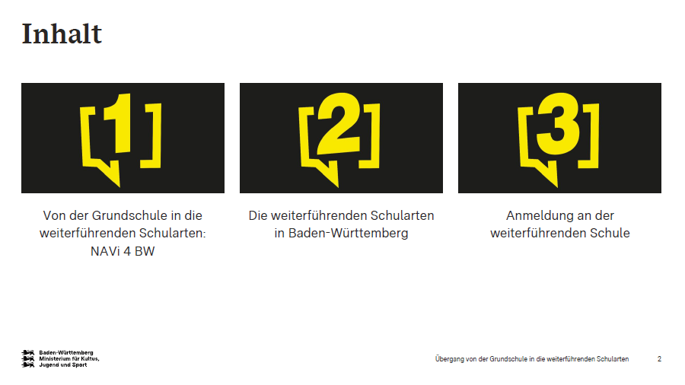

Slide 3


Slide 4
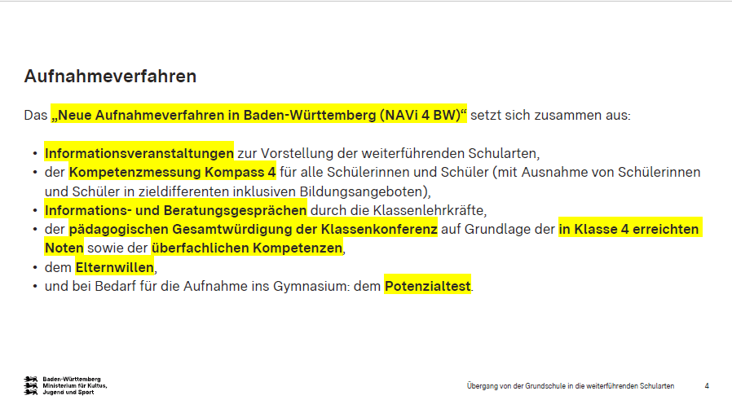

Slide 5
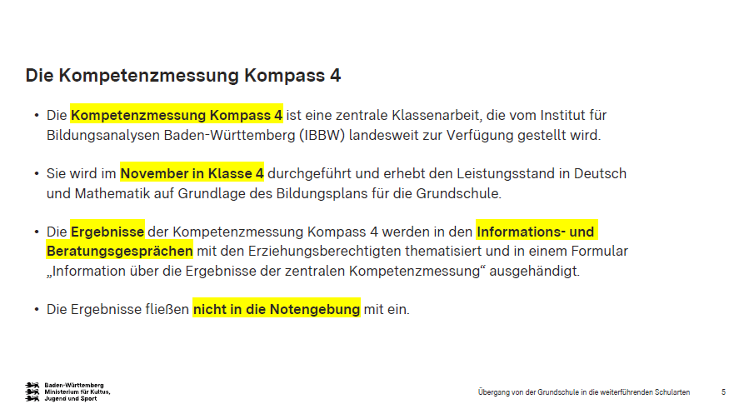

Slide 6
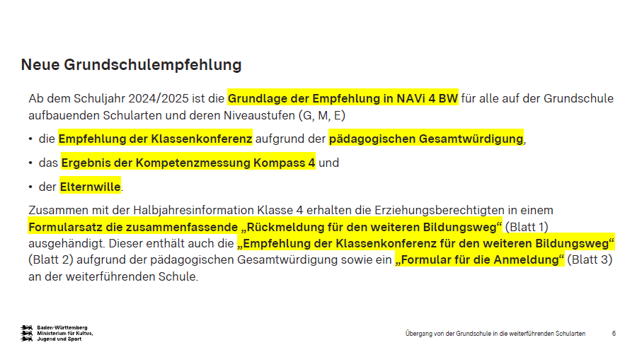

Slide 7
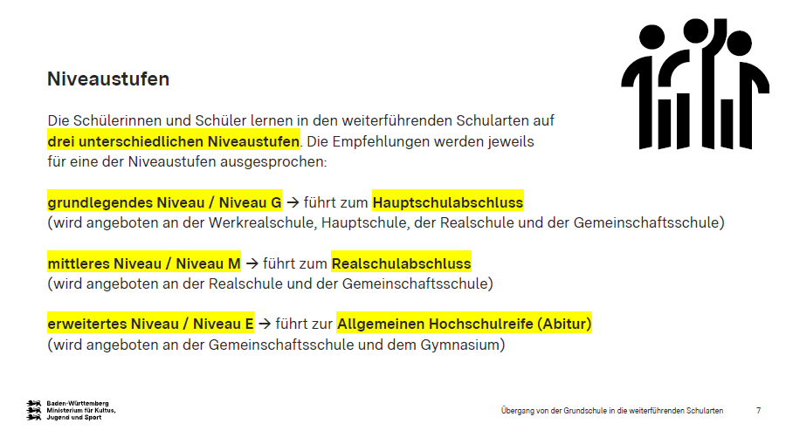

Slide 8
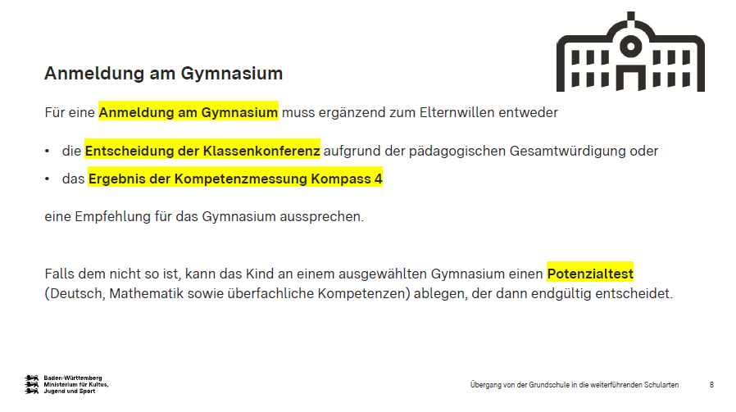

Slide 9
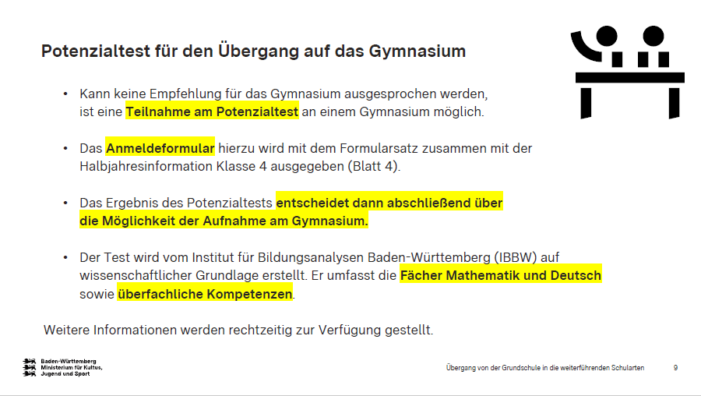
Haupttermin 23.02.2027 Nachtermin 02.03.2027

Slide 10
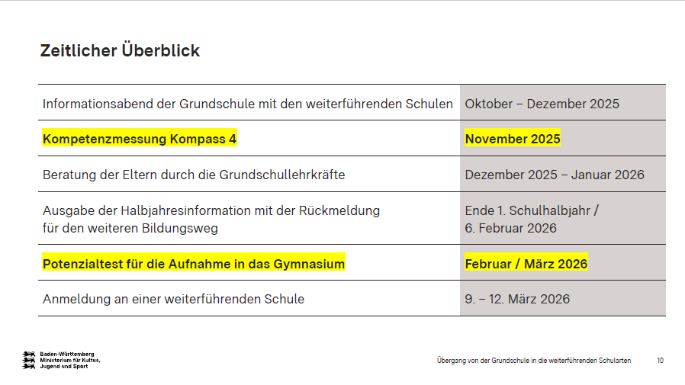
2026
2026
2026
2027
5.
2027
2027
08.-11.
2027

Slide 11
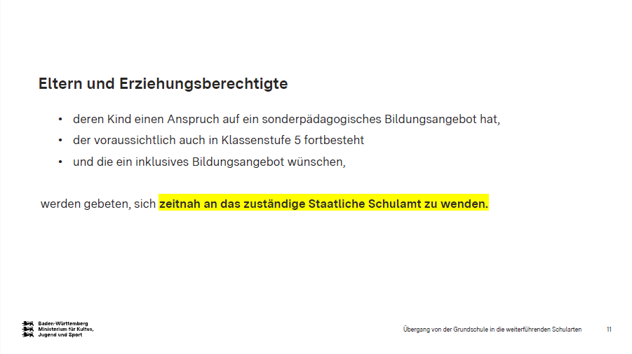

Slide 12


Slide 13


Slide 14


Slide 15
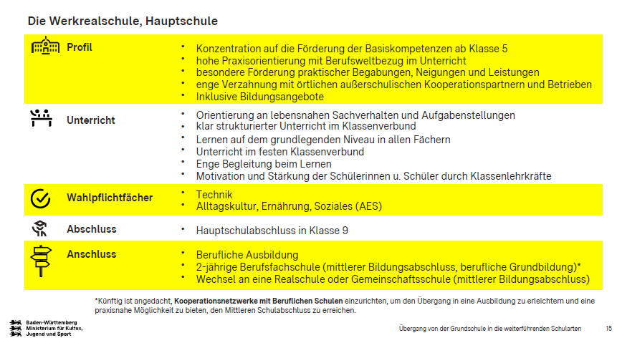

Slide 16


Slide 17
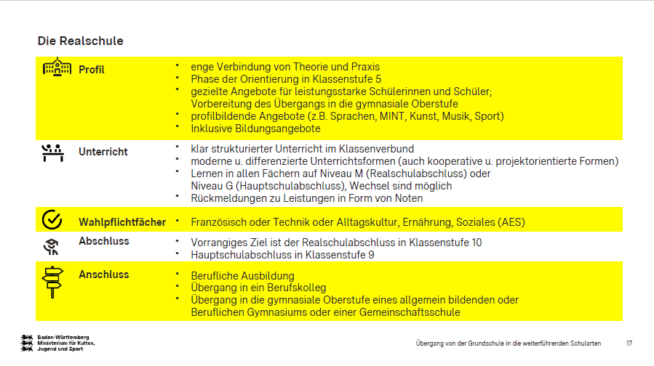

Slide 18


Slide 19
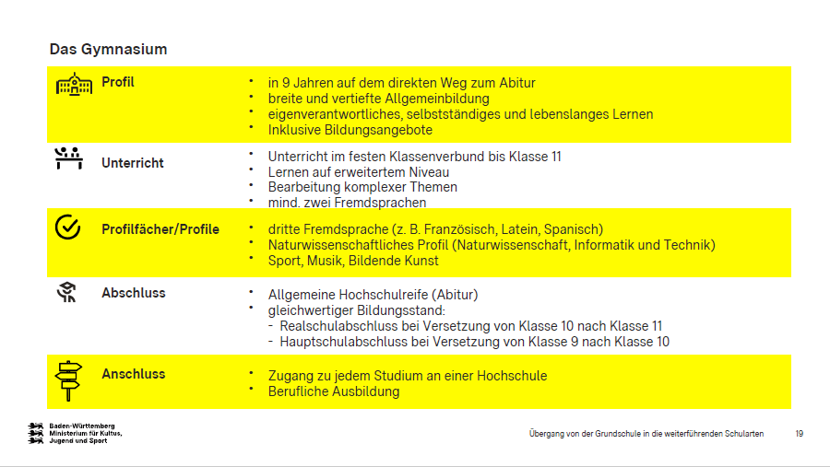

Slide 20


Slide 21
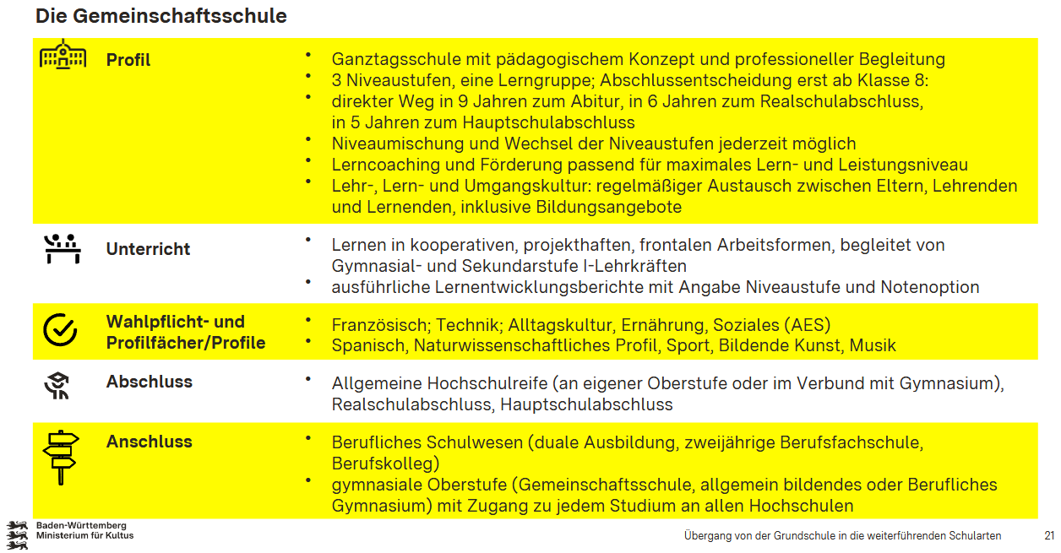

Slide 22


Slide 23
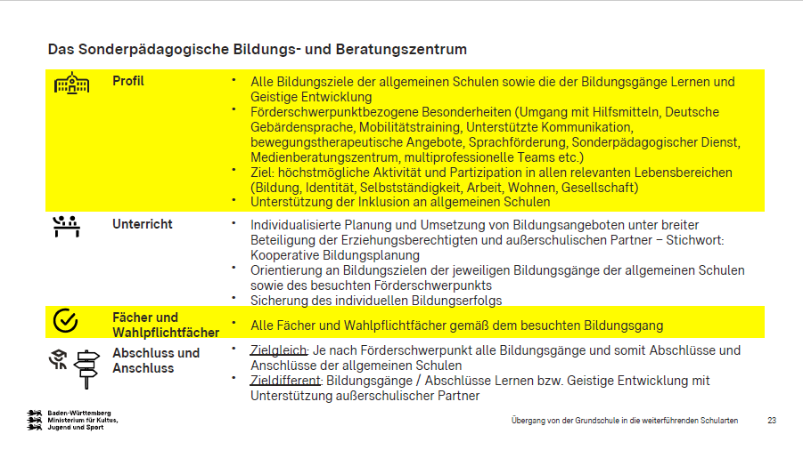

Slide 24


Slide 25
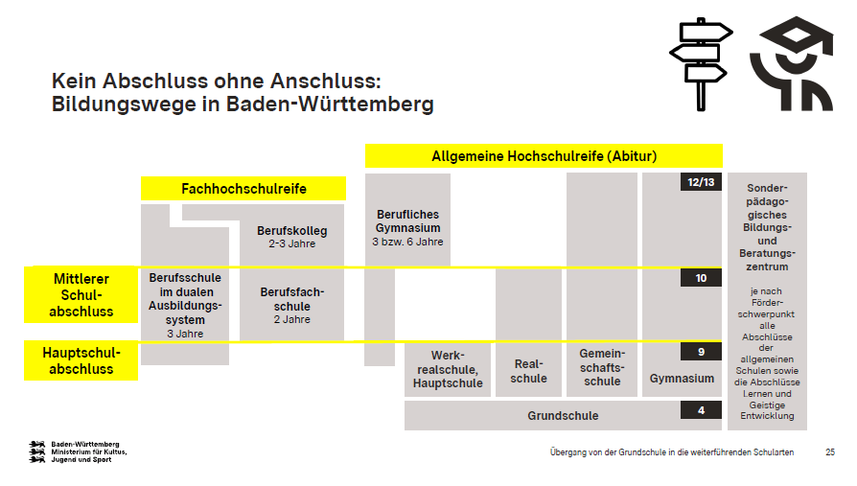

Slide 26


Slide 27
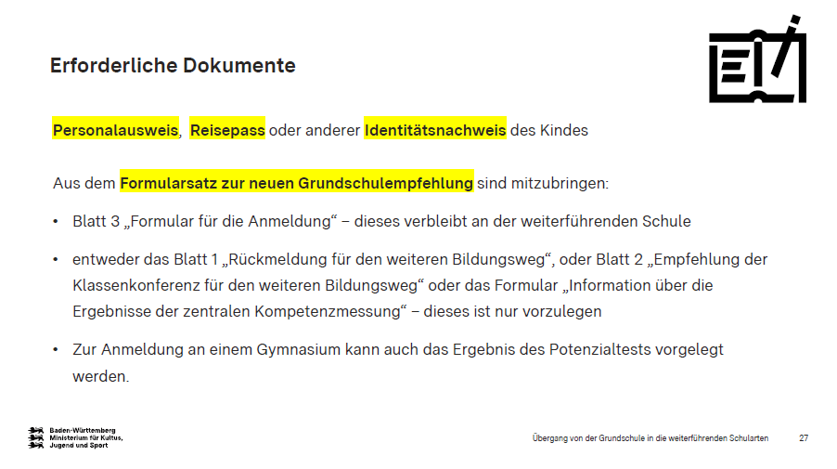

Slide 28
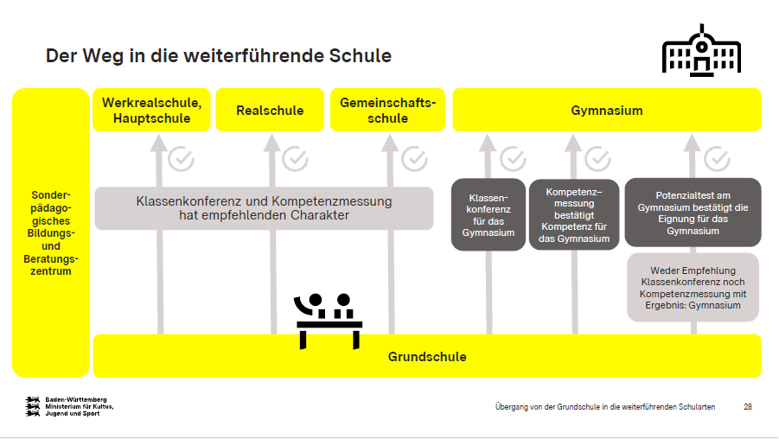

Slide 29
Infos und Termine
Anmeldezeitraum weiterführende Schulen:
Montag 08.03 2026 – Freitag 12.03.2026

Slide 30
Infos und Termine
Werkrealschule: Schnuppertag: am 24.02.2027 10.00 – 12.45 Uhr
Realschule: Infoveranstaltung: 25.01.2027 19:00 Uhr
Mitmachen erwünscht: 26.02.27 14:30 Uhr
Direkt im Unterricht: 01.03.2027 8:15-10:05 Uhr (Bitte anmelden)
Kennenlernnachmittag für neu angemeldete Schüler: 22.07.2027
Gymnasium: Elterninfoabend: am 11.02.2027 19.00 Uhr
Schnuppertage: 23.02.-26.02.2027
Kennenlernnachmittag: 15.07.2027
GMS Aldingen: Schnuppertag: 29.01.2027 8.30 – 12.00 Uhr
Elterninfo: Freitag, 29.01.2027 von 16.00 - 18.00 Uhr
Kennenlernnachmittag neue 5er: 23.06.2027
RMS Spaichingen: Elterninfo: 29.01.2027 16.00 - 18.00 Uhr
Schnuppertag: 29.01.2027 Von 8.30 – 12.15 Uhr (Mit Anmeldung)
Kennenlernnachmittag neue 5er: 23.06.27

Slide 31


